Slide 1
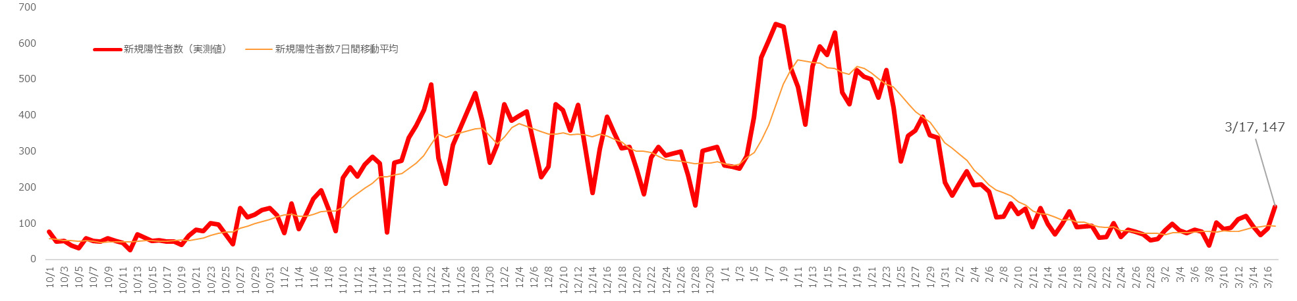
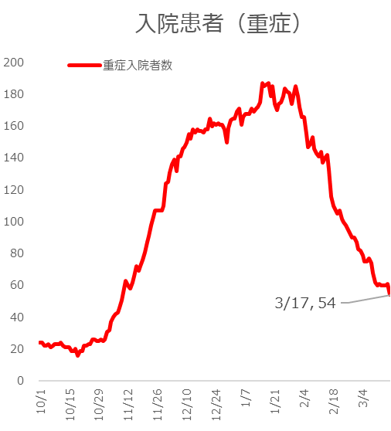
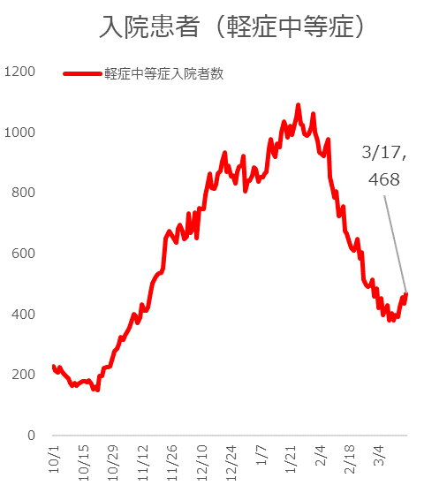
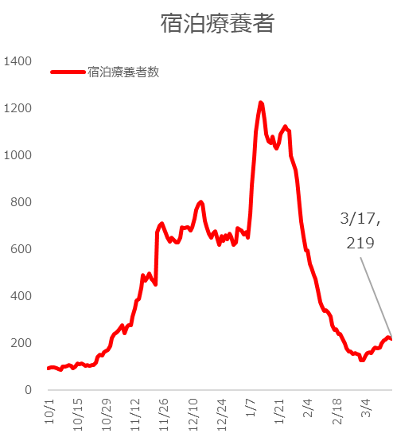
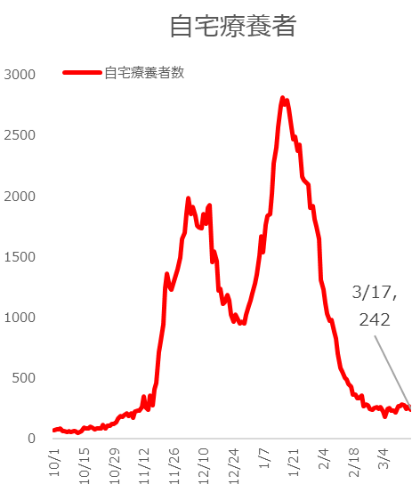
新規陽性者数と入院・療養者数（３月17日時点）
資料１－３

Slide 2
入院・療養状況（３月１7日時点）
 |  | 重症病床 | 軽症中等症病床 | 宿泊療養施設
確保計画 (３月10日改定） | フェーズ１ | ７５床 | ７００床 | ８００室
 | フェーズ２ | １１０床 | １,０００床 | １,６００室
 | フェーズ３ | １５０床 | １,２００床 | ２,４００室
 | フェーズ４ | １８０床 | １,５００床 | ―
 | フェーズ４-２ | ２２１床 | １,８００床 | ―
確保数等 |  | 確保数２２４床 | 確保数１,７６５床 | ２，４１６室
入院・療養者数 （別途、自宅療養 ２４２人） |  | ５４人 | ４６８人 | ２１９人
（使用率：入院・療養者数 ／確保病床・室数） |  | ２４．１％ （５４／２２４） | ２６．５％ （４６８／１,７６５） | ９．１％ （２１９／２,４１６）
（運用率：入院・療養者数 ／実運用病床・室数） |  | ２９．８％ （５４／１８１) うち、大阪コロナ重症センター （７／２２） | ３３．０％ （４６８／１,４１９） | ４０．３％ （２１９／５４４）

Slide 3
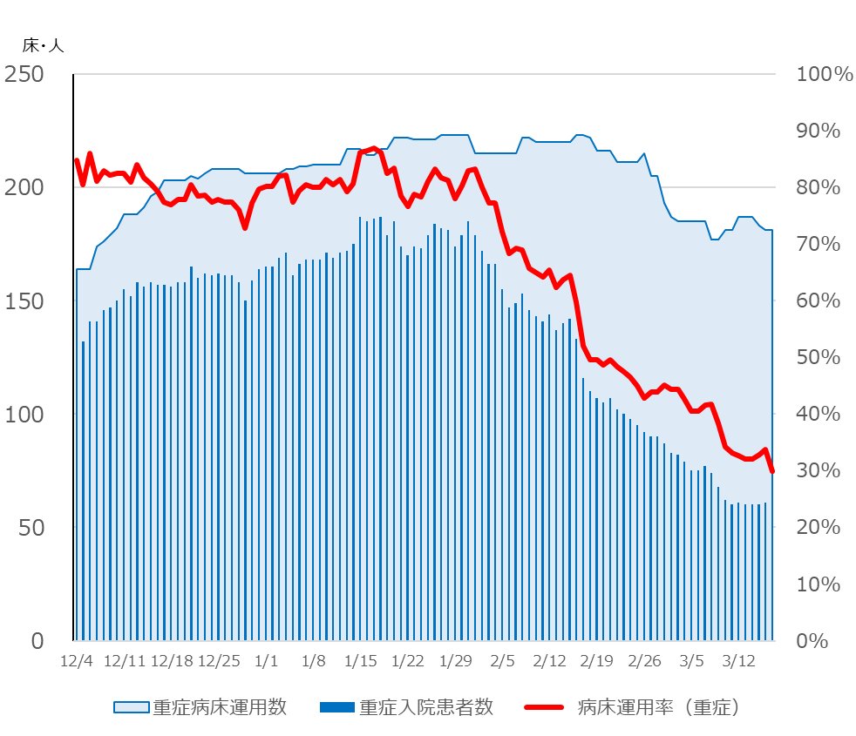
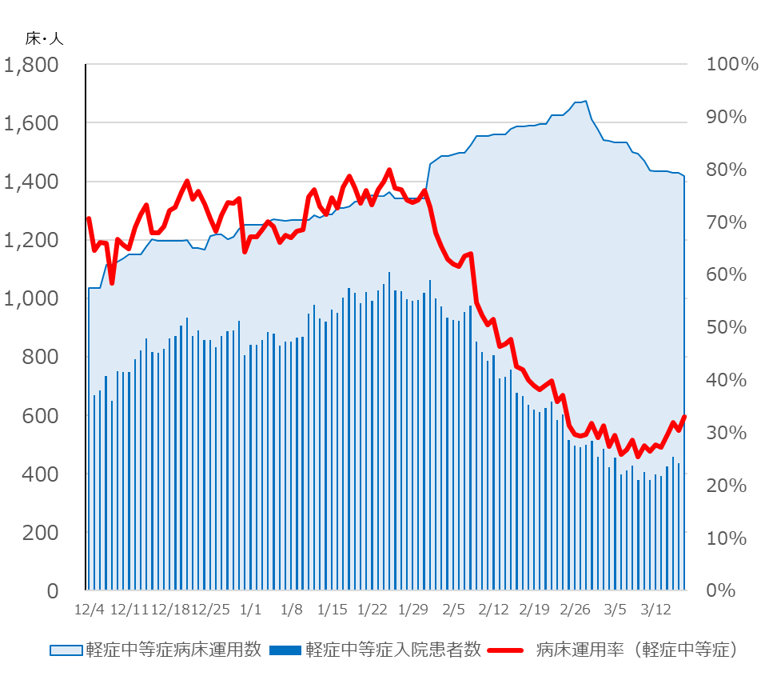
新型コロナウイルス感染症患者受入病床の確保・運用状況
● 重症病床運用状況（令和２年12月４日以降）
● 軽症中等症病床運用状況（令和２年12月４日以降）
3月17日現在 病床運用率29.8％
運用病床数 181床（12/4時点：164床）
入院患者数 54人
3月17日現在 病床運用率33.0％
運用病床数 1,419床※（12/4時点：1,034床）
入院患者数 468人
※小児・精神患者用病床等約75床含んでおり、
一般患者に限ると病床利用率はより高くなっている。

Slide 4
【10/10以降】重症及び死亡事例のまとめ（令和3年3月7日時点）
※死亡率：新規陽性者に占める死亡者の割合
重症及び死亡例の経過
療養解除
診断時の症状
自宅・宿泊療養
退院・解除
無症状
入院療養
入院療養等
軽症・調査中
死亡 693名
陽性患者
36,613名
重症化 856名
入院中
診断時の症状
入院中
軽症中等症：55名
重症：77名
※重症の定義
『重症病床におけるICU入室、人工呼吸器装着、
ECMO使用』のいずれかとした。
(10/10～3/7判明分)
重症
303名
入院療養(重症)
1,159名
退院・解除
814名
重症率：3.2％
全国と大阪府の陽性者数と死亡者数（死亡率）の比較
死亡 213名
重症から死亡：213名
（死亡の割合：18.4％）
死亡：906名
死亡率:2.5%

Slide 5
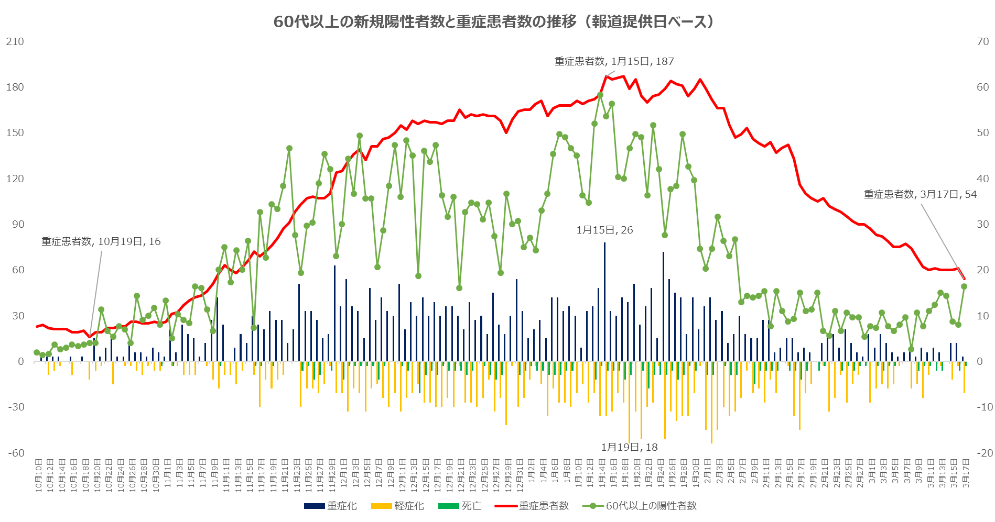
新規陽性者数と重症者数の推移
60代以上の新規陽性者数と重症患者数
重症化・軽症化・死亡の人数

Slide 6
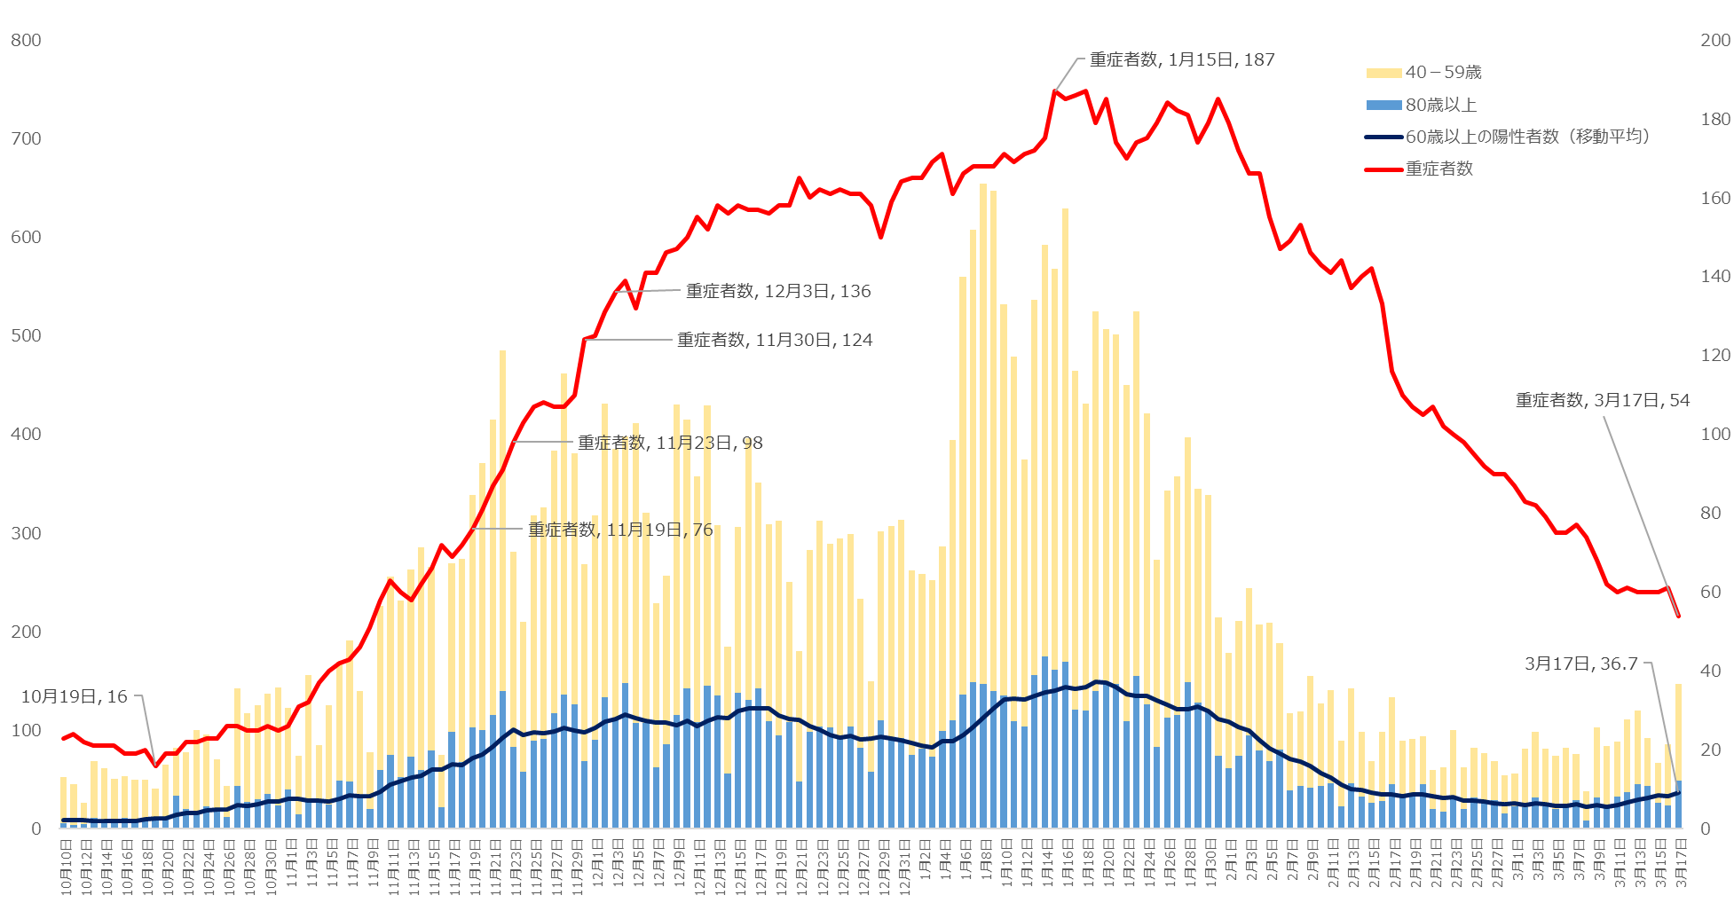
第三波の重症者数と60歳以上の陽性者数の推移
陽性者数
重症者数
10/19
約3か月間で171名増加
60歳未満の新規陽性者数
60歳以上の新規陽性者数
12/3
レッドステージ1移行
（赤信号点灯）
45日間で120名増加
約40日間で100名増加
35日間で約80名増加
1か月間で60名増加

Slide 7
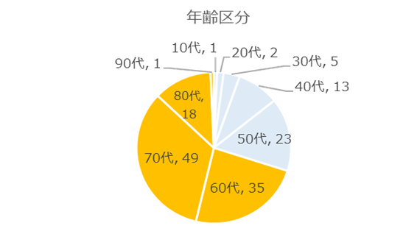
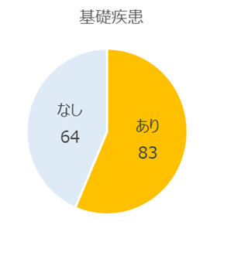
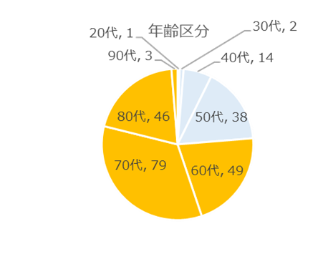
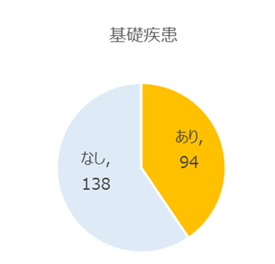
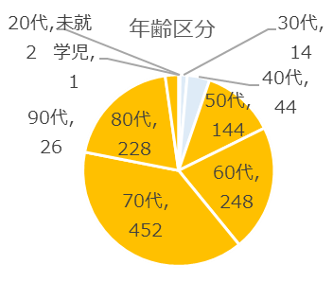
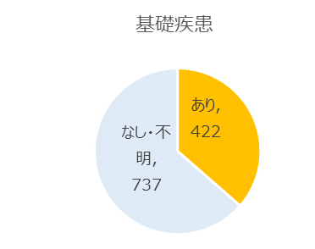
重症者のまとめ（令和3年3月7日時点）
※令和2年1月29日から6月13日を「第一波」、6月14日から10月9日を「第二波」、10月10日以降を「第三波」と総称して分析
第一波（6/13まで）
第二波（6/14～10/9）
第三波（10/10以降）
40代以上の陽性者に占める重症者の割合：13.2%(139/1,054)
60代以上の陽性者に占める重症者の割合：21.1%(103/489)
全陽性者数に占める重症者の割合：8.2%(147/1,786)
※軽症化後の情報把握のため報道提供していない事例が7例あり
※軽症化後の情報把握のため報道提供していない事例が4例あり
40代以上の陽性者に占める重症者の割合：5.7%(229/4,012)
60代以上の陽性者に占める重症者の割合：9.8% (177/1,805)
全陽性者数に占める重症者の割合：2.5%(232/9,271)
40代以上の陽性者に占める重症者の割合：5.4% (1,142/20,955)
60代以上の陽性者に占める重症者の割合：8.7%(954/10,956)
全陽性者数に占める重症者の割合：3.2%(1,159/36,613)
平均年齢：60.6歳
60代以上の割合：70.1%
平均年齢：64.5歳
60代以上の割合：76.3%
平均年齢：66.1歳
60代以上の割合：82.3%
重症の定義：「重症病床におけるICU入室、挿管、人工呼吸器装着、ECMO使用」のいずれかとした。
基礎疾患：相談・受診の目安で示されている重症化リスクの高い患者（糖尿病、心不全、呼吸器疾患（COPD等）、透析患者、免疫抑制剤や抗がん剤等を用いている患者）
第三波は第二波に比べ、40代以上、60代以上いずれも重症化率は減少しているが、全陽性者に占める重症化率は第二波より高い。

Slide 8
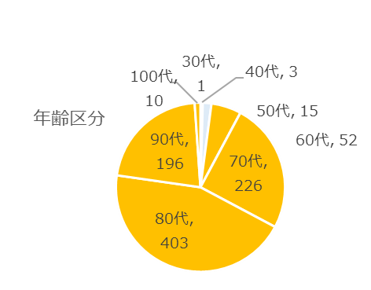
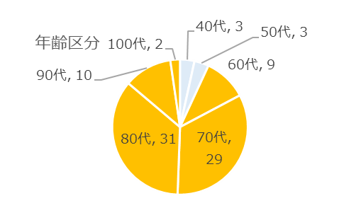
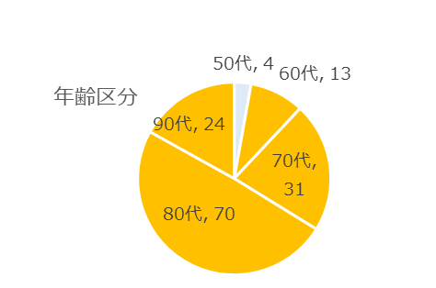
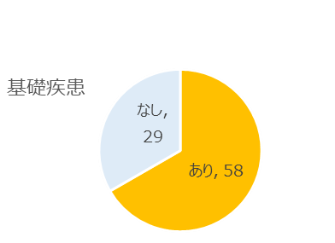
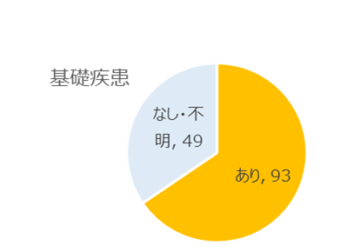
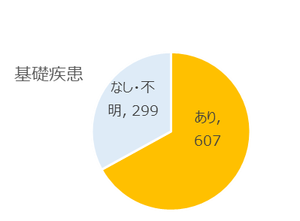
死亡者のまとめ（令和3年3月7日時点）
※令和2年1月29日から6月13日を「第一波」、6月14日から10月9日を「第二波」、10月10日以降を「第三波」と総称して分析
第一波（6/13まで）
第二波（6/14～10/9）
第三波（10/10以降）
40代以上の陽性者に占める死亡者の割合：8.3%(87/1,054)
60代以上の陽性者に占める死亡者の割合：16.6%(81/489)
全陽性者数に占める死亡者の割合：4.9%(87/1,786)
40代以上の陽性者に占める死亡者の割合：3.5%(142/4,012)
60代以上の陽性者に占める死亡者の割合：7.6%(138/1,805)
全陽性者数に占める死亡者の割合：1.5%(142/9,271)
40代以上の陽性者に占める死亡者の割合：4.3%(905/20,955)
60代以上の陽性者に占める死亡者の割合：8.1%(887/10,956)
全陽性者数に占める死亡者の割合：2.5% (906/36,613)
平均年齢：76.8歳
60代以上の割合：97.2%
平均年齢：78.1歳
60代以上の割合：98.0%
平均年齢：73.8歳
60代以上の割合：93.1%
基礎疾患：相談・受診の目安で示されている重症化リスクの高い患者（糖尿病、心不全、呼吸器疾患（COPD等）、透析患者、免疫抑制剤や抗がん剤等を用いている患者）

Slide 9
大阪府及び全国の年代ごとの死亡率（大阪：3月7日時点、全国：3月2日時点）
出典：全国のデータ；厚生労働省「データからわかる－新型コロナウイルス感染症情報」
死亡率：新規陽性者に占める死亡者の割合
○大阪府の死亡率は全国より高く、特に60代以上の死亡率が高くなっている。
9

Slide 10
【参考】60代以上の人口10万人あたり新規陽性者数と高齢化率等（3月2日現在）
出典：厚生労働省「データからわかる－新型コロナウイルス感染症情報」
住民基本台帳に基づく人口、人口動態及び世帯数調査（2020年１月）
令和２年版高齢社会白書（全体版）／厚生労働省2019国民生活基礎調査
病院数；医療施設動態調査（令和２年11月末概数）
高齢者施設数；e-Start（政府統計の総合窓口）介護サービス施設・事業所調査及び社会福祉施設等調査
※「60代以上人口10万人あたりの新規陽性者数」が250以上の自治体を掲載
○60代以上人口10万人あたり新規陽性者数250人以上の11都道府県について分析した結果、これらの都道府県は概ね、全国比較で高
齢化率や３世代世帯割合が低い、あるいは60代以上人口10万人あたりの病院数及び高齢者施設数が少ない。
このことから、60代以上新規陽性者数が多い一つの背景として、人口規模（累積新規陽性者数）との関連が想定される。

Slide 11
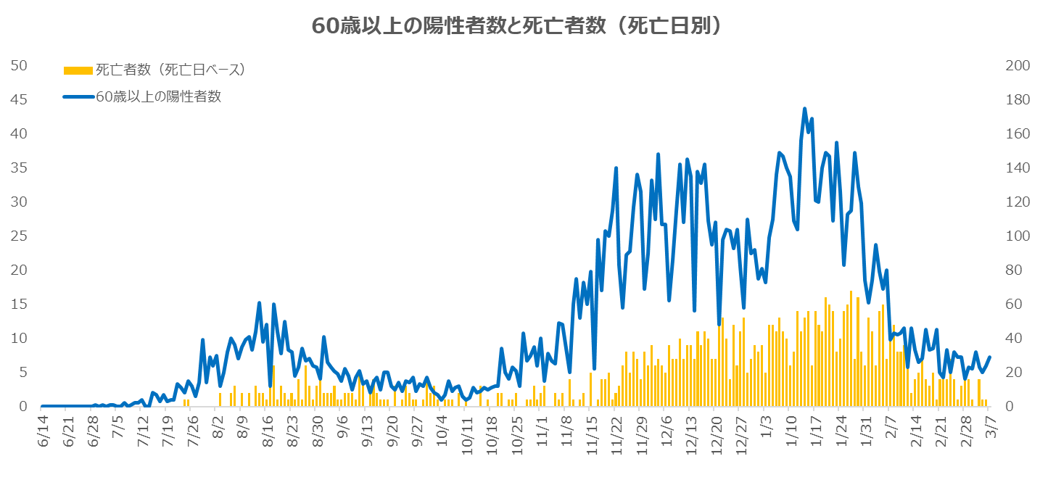
60代以上の陽性者数と死亡者数の推移（令和3年3月7日判明時点）
死亡者数（死亡日別）
60歳以上の陽性者数
死亡者数Ｎ＝1040(第二波以降の死亡者 死亡日が調査中の者を除く)
【クラスター発生状況】

Slide 12
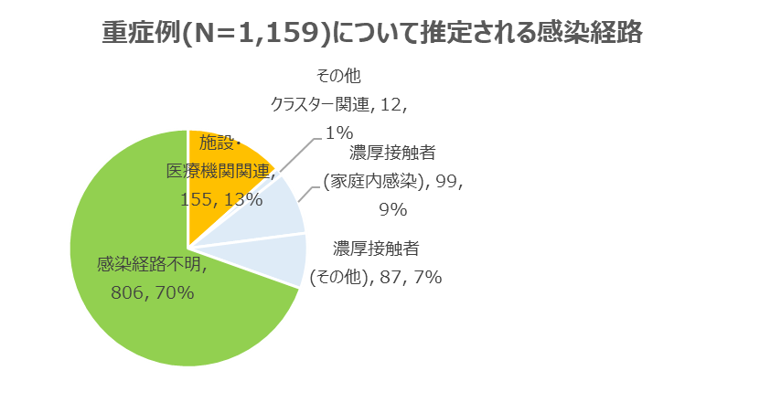
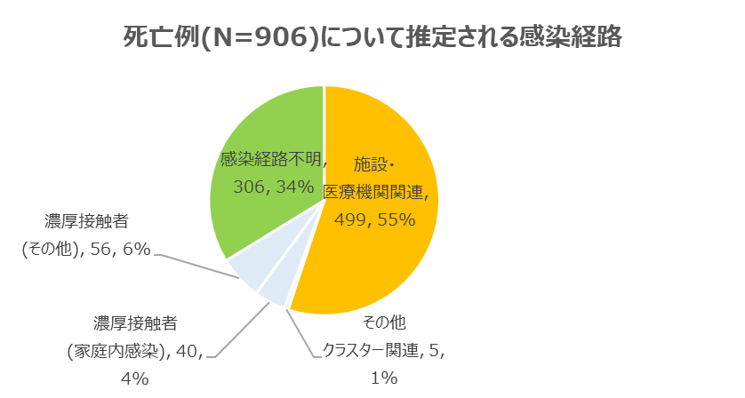
【10/10以降】重症・死亡例について推定される感染経路（3/7判明時点）
10月10日以降の重症例1,159名について、推定される感染経路の７割は感染経路不明者。
死亡例906名について、推定される感染経路の5割強が施設・医療機関関連で、４割弱が感染経路不明者。
※重症例1,159例のうち、213例は死亡のため重複あり
死亡率：新規陽性者に占める死亡者の割合

Slide 13
大阪府 医療機関・高齢者施設クラスターと死亡率（３月７日時点）
年齢区分及び感染経路別死亡率（R2/10/10～R3/3/7）
死亡率：新規陽性者に占める死亡者の割合、全国は第一波からのデータ
○感染経路に関係なく80代以上の陽性者は死亡率が高く、特に院内施設内感染（障がい者・福祉施設除く）は死亡率が高い。

